Slide 1


吉林大学数学教学与研究中心

Slide 2
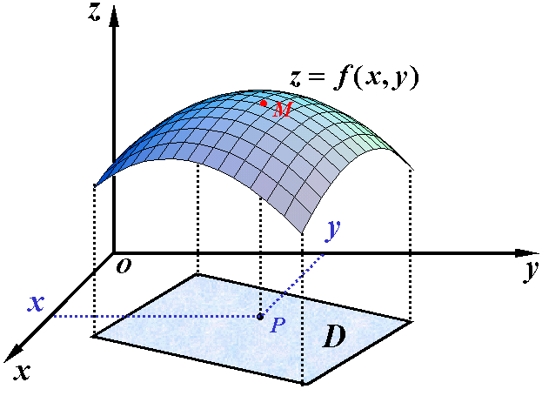
第19章 多元函数
1. 多元函数：
二元函数的几何意义：
空间上的一张曲面
2．二元函数的极限
上例

Slide 3
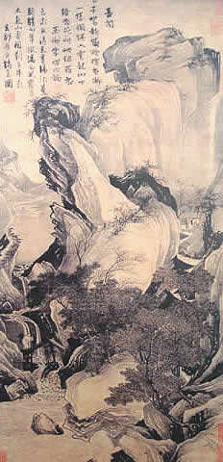
多元函数的概念
四、二元函数的连续性
连续

Slide 5
说明：
③. 多元复合函数

Slide 7
2．间断

Slide 8
简单的说函数不连续的点称作间断点。
例1 讨论函数
在
点的连续性。

Slide 9
3．有界闭区域多元连续函数的性质：

Slide 10
一、偏导数的概念
㈠. 实例
常需讨论：

Slide 11
㈡. 概念

Slide 12
说明

Slide 13
（4）偏导数存在未必连续。

Slide 15
2．计算
解
解

Slide 16
例4. 已知理想气体的状态方程
(R 为常数) ,
求证:
证
说明:
此例表明,
偏导数记号是一个
整体记号,
不能看作
分子与分母的商 !

Slide 18
二、几何意义
是曲线
在点 M₀ 处的切线
对 x 轴的斜率.
是曲线
在点M₀ 处的切线
对 y 轴的
斜率.

Slide 19
三、高阶偏导数
纯二阶偏导
二阶混合偏导

Slide 20
解
发现:

Slide 21
解
显然:

Slide 22
问题：
1. 二阶混合偏导数都相等吗？
2. 若不相等, 应具备怎样的条件才相等？

Slide 24
㈠、偏增量、偏微分
四、全微分
一元函数微分:
则函数可微，
函数可导
函数可微

Slide 25
推广:
则函数存在关于 x ，y 偏微分：

Slide 26
㈡、全增量与全微分
1．概念
说明：

Slide 27
事实上
2.可微与可导的关系

Slide 28
证
因为函数
在点
可微分,
的某个邻域，则
同理可得
故函数 z 偏导数存在, 且

Slide 29
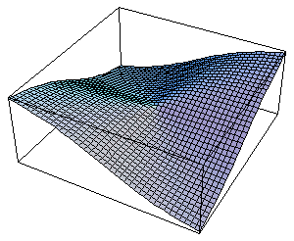
说明：可微 偏导数存在，且
一元函数在某点的导数存在 微分存在．
多元函数的各偏导数存在 全微分存在．
？
例如，

Slide 30
则

Slide 31
说明：多元函数的各偏导数存在并不能保证全微分
存在.
可微
偏导数存在
综上：
偏导连续
全微分记为

Slide 32
通常我们把二元函数的全微分等于它的两个偏微分之和这件事称为二元函数的微分符合叠加原理.
全微分的定义可推广到三元及三元以上函数
叠加原理也适用于二元以上函数的情况．
解
所求全微分

Slide 33
解
所以
即
解
所以

Slide 34
解

Slide 36
总 结
１. 多元函数偏导数、高阶偏导数求法；
2. 多元函数全微分的概念；
3. 多元函数全微分的求法；
4. 多元函数连续、可导、可微的关系．
（注意：与一元函数微分学的本质差别）
作业： P143 10-15

Slide 37
一元函数连续、可导、可微的关系
函数连续
函数可导
函数可微
多元函数连续、可导、可微的关系
函数连续
函数可导
函数可微
偏导数连续

Slide 38

再见

Slide 39
三、全微分在近似计算中的应用
也可写成
特别在(0,0)点附近

Slide 40
解
由公式得

Slide 41
思考题

